Slide 1
Introducción al Curso de R básico Clase 1
Dirección de Modelos Matemáticos
Tobías Chavarría Castro
Enero 2021

Slide 2
Contenido
Qué es programación?
R y RStudio
Usando R a través de Rstudio
Interfaz de RStudio
Conceptos básicos de programación/R
Tips para aprender a programar
Qué son paquetes en R?

Slide 3
Qué es programación?
Humano
Instrucciones
Tarea
Computadora
Define una:
Ejecución
Se descompone en:
Lenguaje de programación
Se traducen

Slide 4
Qué es programación?
Humano
Instrucciones
Tarea
Cuántas horas hay en enero?
Computadora
Define una:
Ejecución
Se descompone en:
Lenguaje de programación
Se traducen

Slide 5
Qué es programación?
Humano
Instrucciones
Tarea
Pasos a seguir:
Cuántas horas hay en un día?
Cuántos días tiene enero?
Multiplicar la cantidad de horas en un día por la cantidad de días que hay en enero.
Computadora
Define una:
Ejecución
Se descompone en:
Lenguaje de programación
Se traducen

Slide 6


Qué es programación?
Humano
Instrucciones
Tarea
Computadora
Define una:
horas_dia = 24
dias_enero = 31
resultado = horas_dia*dias_enero
Ejecución
Se descompone en:
Lenguaje de programación
Se traducen

Slide 7
Qué es programación?
Humano
Instrucciones
Tarea
resultado = 744
Computadora
Define una:
Ejecución
Se descompone en:
Lenguaje de programación
Se traducen

Slide 8
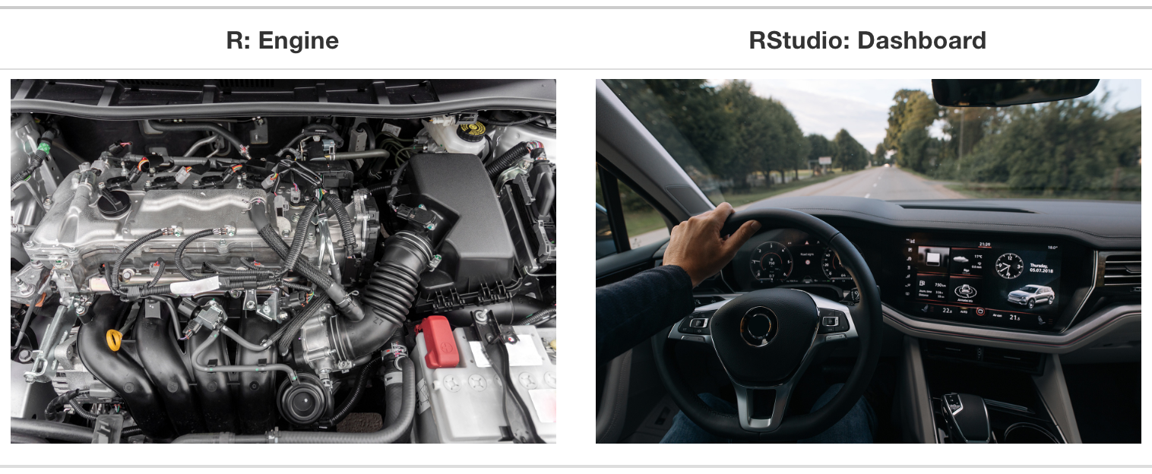
R y RStudio
R: lenguaje de programación.
Rstudio: Provee interfaz y otras caracteristicas y herramientas útiles.

Slide 9
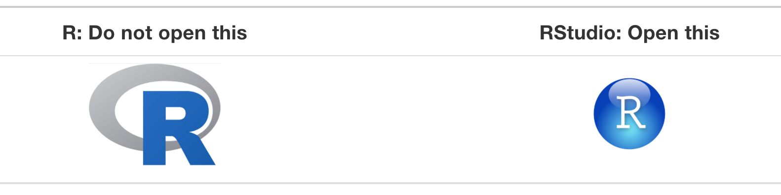
Usando R a través de RStudio
Notes:
R es producto de la filosofía Open Source. Desde sus inicios una extensa comunidad de usuarios y programadores de alto nivel contribuye a desarrollar nuevas funciones, paquetes y actualizaciones que son rápidamente accesibles a todo público de forma libre y gratuita.

Slide 10
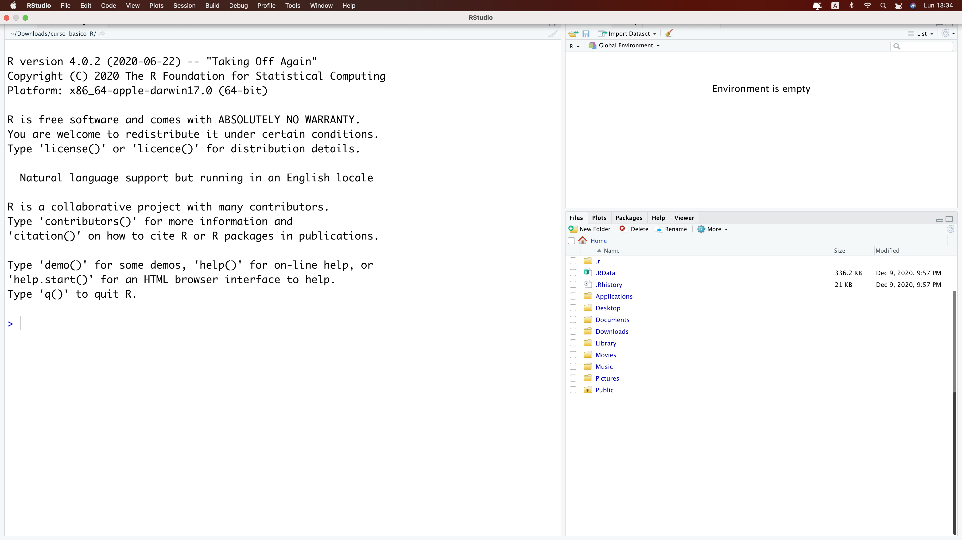

Slide 11
Conceptos básicos de programación
Consola: donde se escriben instrucciones.
Ejecutar el código: La acción de decirle a R que ejecute las instrucciones que le damos.
Objetos: Donde se guardan los valores, más adelante veremos como hacer esto.
Tipos de datos: enteros, doubles/numéricos, lógicos, y caráteres (strings).
Notes:
R es producto de la filosofía Open Source. Desde sus inicios una extensa comunidad de usuarios y programadores de alto nivel contribuye a desarrollar nuevas funciones, paquetes y actualizaciones que son rápidamente accesibles a todo público de forma libre y gratuita.

Slide 12
Tips para aprender a programar
Las computadoras no son tan inteligentes: En la realidad a las computadoras se le les debe decir exactamente lo que queremos que hagan y no pueden haber errores.
Utilizar la técnica de copiar, pegar y ajustar: Cuando estamos aprendiendo y debemos realizar código complicado, una buena idea es tomar código que hago algo similar a lo que queremos y modificarlo, cuando nos sintamos más comodos podemos empezar a hacerlo desde cero.
La mejor manera de aprender es haciendo: En lugar de aprender código por aprender es una buena idea tener una meta de lo que se quiere lograr o un proyecto en particular, como analizar un conjunto de datos.
La práctica es la clave: Al igual que dominar otro idioma, la mejor forma de mejorar nuestras habilidades es practicando.
Notes:
R es producto de la filosofía Open Source. Desde sus inicios una extensa comunidad de usuarios y programadores de alto nivel contribuye a desarrollar nuevas funciones, paquetes y actualizaciones que son rápidamente accesibles a todo público de forma libre y gratuita.

Slide 13
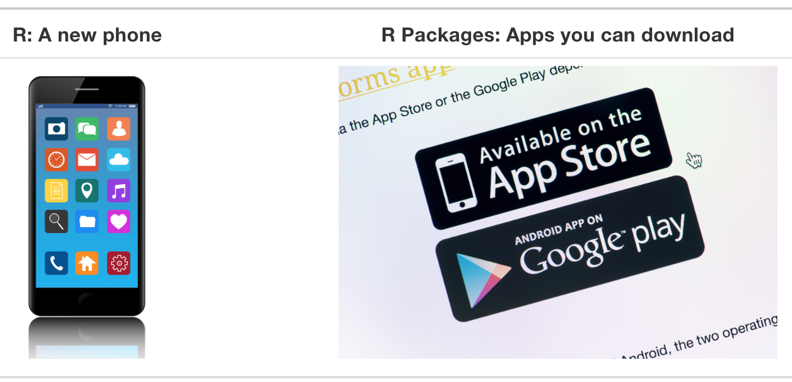
Qué son paquetes en R?
R es el télefono nuevo: Tiene cierta cantidad de cosas básicas pero no todo lo necesario.
Paquetes de R: Los paquetes son como las aplicaciones adicionales que podemos descargar para realizar más cosas.
Instalar la aplicación Instalar el paquete
Abrir la aplicación Cargar el paquete

Slide 14
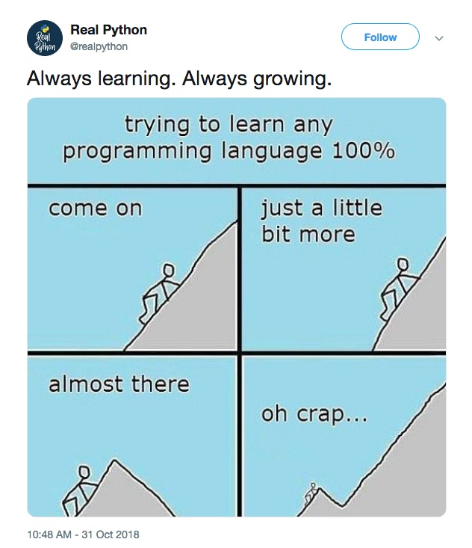

Slide 15
Muchas gracias!

